Slide 1



Slide 2

목차
01
02
03
목표 및 데이터 설명
데이터 분석 과정
및 결과
결론 종합

Slide 3
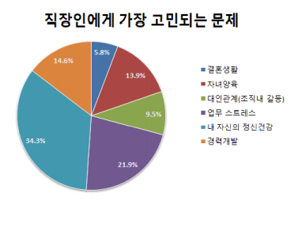
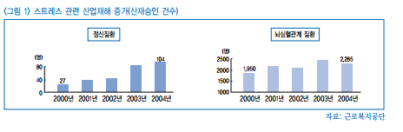
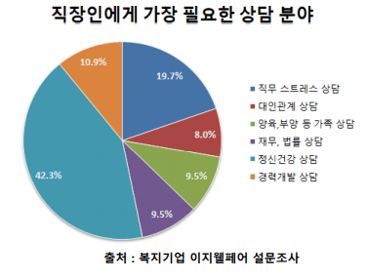
01
목표 및 데이터 설명
Data Mining Project

Slide 4


01
목표 및 데이터 설명
Data Mining Project
1. 고용주과 고용인의 관계 및 회사의 환경이 직원의 정신 건강에 어떠한 결과를 주고, 직원들의 대처 방안에 영향을 주는지 확인
2. 고용주의 정신 건강과 관련된 복지제도가 고용인에게 어떠한 영향을 주는지 그 영향과 중요도를 확인
1. 고용인의 정신 건강을 위한 고용주와 고용인의 관계 형태 제시
2. 고용주가 제공하는 정신 건강 복지제도의 형태 제시

Slide 5

01
목표 및 데이터 설명
Data Mining Project
Mental Health in Tech Survey
(2014년 미국 IT회사들을 대상으로 한 설문조사)
Random Forest
Association Analysis
Logistic Regression

Slide 6
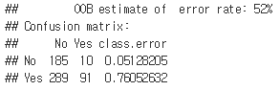
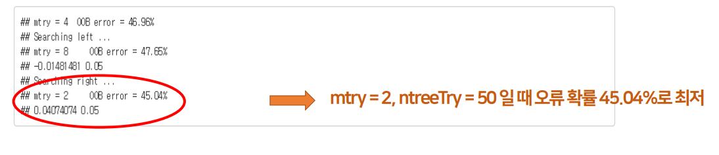
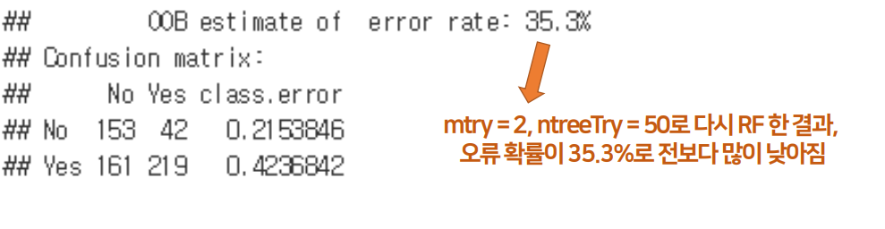
02
데이터 분석 과정 및 결과 - ① Random Forest
Data Mining Project
state 변수를 제외한 모든 변수로 RF를 진행
No의 잘못 예측 비율 : 5%
Yes의 잘못 예측 비율 : 76%
TuneRF 함수를 이용하여 오류 확률이 최소가 되는 최적의parameter 값 찾기

Slide 7
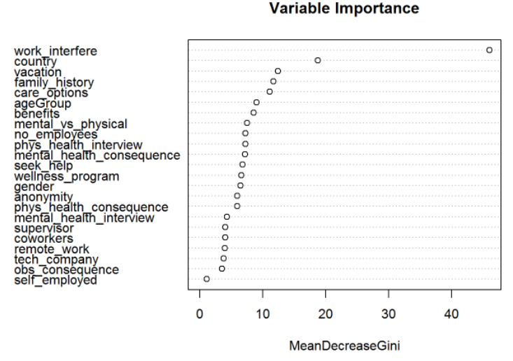
02
데이터 분석 과정 및 결과 - ① Random Forest
Data Mining Project
work_interfere가 가장 상위에 있음
그 다음으로 country, vacation, family_history, care_option 순으로 중요도가 나열됨

Slide 8

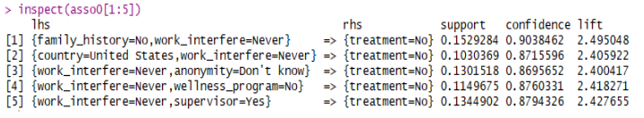
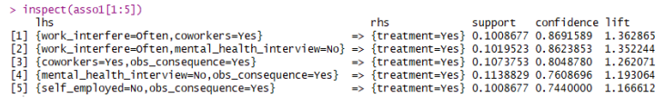
02
데이터 분석 과정 및 결과 - ② Association Analysis
Data Mining Project
RHS= “treatment=No”로 고정하였을 때,
▶ 전반적으로 작업환경에 있어 정신 건강 상태가 방해가 된다고 느끼지 않을 때(work_interfere=Never), 정신 건강에 대한 치료법을 찾지 않음
▶ 특히 가족 병력이 없을 때 그 경향이 더 강하게 나타남
RHS= “treatment=Yes”로 고정하였을 때,
▶ 작업 환경에 있어 정신 건강 상태가 꽤 방해된다고 생각될 때(work_interfere=Often), 정신 건강에 대한 치료법을 찾으려 함
▶ 특히 정신 건강에 대한 문제를 주변 동료들과 논의할 수록 그 경향이 강하게 나타났고, 주변에서 부정적인 결과에 대해 들을 때(obs_consequence=Yes) 치료법을 찾으려 함

Slide 9
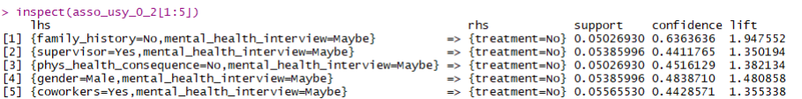

02
데이터 분석 과정 및 결과 - ② Association Analysis
Data Mining Project
country =“United States”이고
RHS= “treatment=No”로 고정하였을 때,
▶ 가족 병력이 없고(family_history=No), 잠재적 고용주와 면접에서 정신건강에 대해 논의하는데 확실하지 않은(mental_health_interview=Maybe) 사람은 정신 건강 치료법을 찾지 않음
RHS= “treatment=Yes”로 고정하였을 때,
▶ IT 회사에 있고 정신 건강 문제로 병가를 내기 어려운 사람들은 treatment를 찾음
▶ 워싱턴 주에 있는 사람들은 가족이 정신 건강 병력이 있으면 정신 건강 치료법을 찾으려는 노력을 보임

Slide 10
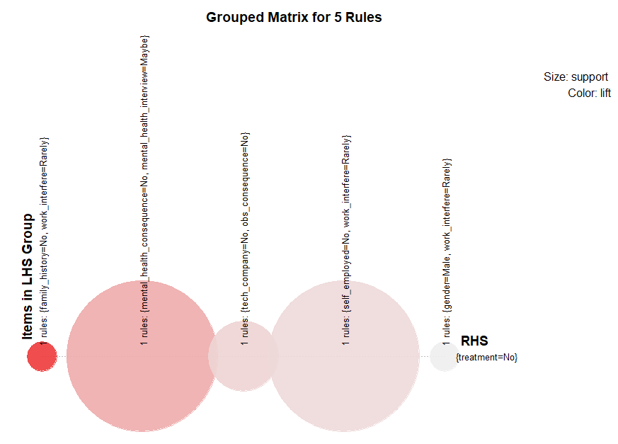
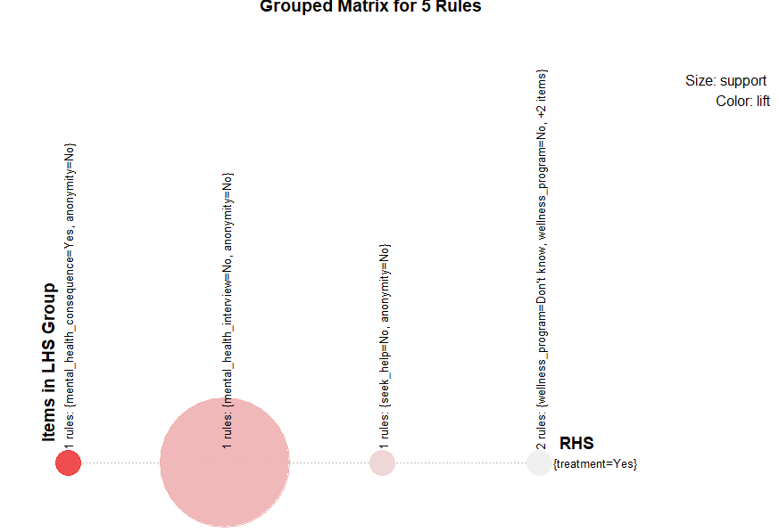
02
데이터 분석 과정 및 결과 - ② Association Analysis
Data Mining Project
country !=“United States”이고
RHS= “treatment=No”로 고정하였을 때,
RHS= “treatment=Yes”로 고정하였을 때,
▶ 최대 confidence가 0.5여서 의미 있는 결론이 있다고 보기 힘듦
▶ 익명성이 보호되지 않고, 잠재적 고용주와 정신건강에 대해 논의하는 것이 부정적인 결과를 가져오면 스스로 정신건강에 대한 치료법을 따로 찾는 것으로 나타남

Slide 11
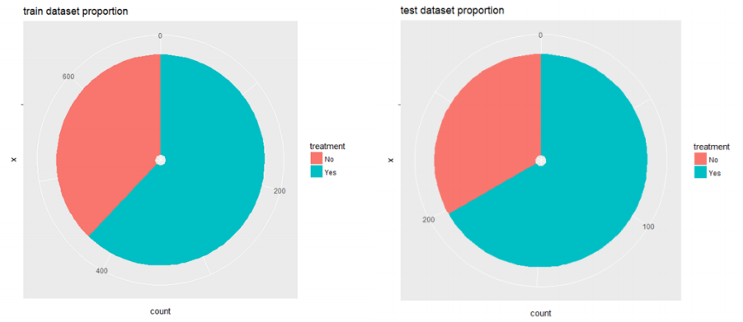
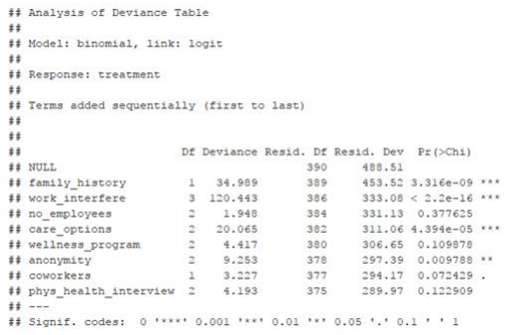
02
데이터 분석 과정 및 결과 - ③ Logistic Regression
Data Mining Project
train data : test data = 7:3 으로 분류
로지스틱 회귀분석 & stepwise를 통한 변수 선택 진행
no_employees, wellness_program, coworkers, phys_health_interview가 유의미하지 않음을 확인
해당 변수를 제거하고 로지스틱 회귀와 ANOVA를 진행

Slide 12
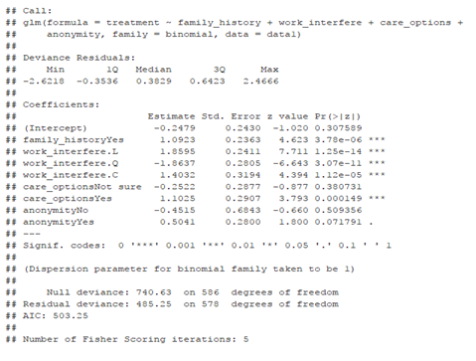
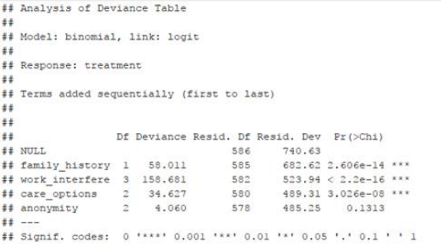
02
데이터 분석 과정 및 결과 - ③ Logistic Regression
Data Mining Project
회귀분석 및 ANOVA 결과
▶ 대체적으로 유의미하게 나옴을 확인

Slide 13
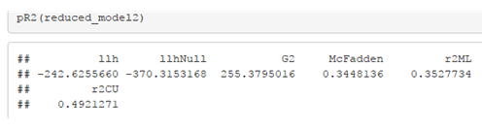
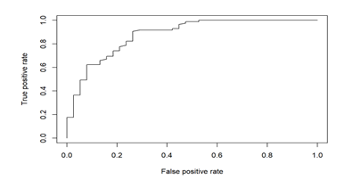
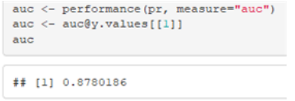

02
데이터 분석 과정 및 결과 - ③ Logistic Regression
Data Mining Project
McFadden R스퀘어로 해당 모델의 Fit 확인
▶$R^{2}≈0.49$로 약 49%의 설명력이 있음
ROC 그래프 및 AUC를 이용한 모델 평가
해당 모델이 잘 평가되었음을 확인
모델에서 유의한 변수로 선택된 family_history, work_interfere, care_options, anonymity가 treatment에 주요한 영향을 끼치는 것으로 파악됨
care_options 여부에서 Yes인 경우에도 정신치료를 받기 위한 탐색을 하는 것으로 나타났다. 이를 통해 표면적으론 익명성 보장이 이루어지나 직원들이 이에 대해 신뢰하고 있지 않을 수도 있다고 추측할 수 있었음

Slide 14

03
결론 종합
Data Mining Project
분석 결과
work_interfere, family_history가 treatment 변수에 영향을 많이 줌 ▶ 가족 중에 정신질환을 앓은 사람이 있거나 직장에서 정신질환이 업무에 방해를 준다고 느낄 수록 정신 건강 치료법을 찾는 것으로 나타남
작업 환경이 부정적인 영향을 끼칠 수록 동료들과 그 경험에 대해 공유를 하여 본인 상태를 점검하는 것으로 나타남 ▶ 고용인들이 서로의 정신건강에 대해 말할 수 있는 환경이 마련되면 본인 스스로의 정신건강에 대한 주변 환경을 인식하고 관리할 수 있다고 추측함
고용인들의 모국이 미국이 아닐 때, 익명성이 보호되지 않으면 스스로 정신건강에 대한 치료법을 찾아 봄 ▶ 고용인이 외국인일 경우 치료를 지원해 준다 하더라도 익명성 보장이 되지 않으면 직원들이 이를 신뢰하지 않고 독립적으로 치료법을 찾는 것으로 나타났다.
고용인들의 모국이 미국일 때, IT 회사에 있고 정신 건강 문제로 병가를 내기 어려운 사람들은 스스로가 치료법을 찾는 것으로 나타남 ▶ IT회사 특성상 일이 많아 병가를 내는데 회사의 환경이 조성되지 않으면, 고용인이 가지게 되는 부정적 이미지와 신뢰성 하락이 고용주가 제공하는 정신건강 옵션이 있음에도 이용하지 않을 것으로 추측하였다.

Slide 15


03
결론 종합
Data Mining Project
결론 종합
▶ 고용인들 사이의 정신 건강에 대해 말할 수 있는,
집단 상담 등과 같은 환경을 조성하고
▶ 고용인들의 근무 환경을 적절히 개선하여 (고용인들을 대상으로 한) 회사의 이미지 및 신뢰성을 키우고
▶ 정신 건강 복지에 대해 철저한 익명성을 보장한다면
고용인들이 보다 편리하게 회사 내에서 본인의 정신 건강 개선에 대한 해결법을 찾을 수 있음

Slide 16


